Slide 1
database 001 임미선

Slide 2
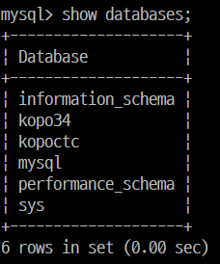

데이터베이스 만들기, 지우기, 보기, 선택
② 데이터베이스 보기
① 데이터베이스 만들기
“create database kopo34”를 입력하여 kopo34라는 데이터베이스를 생성한다.
“show databases”를 입력하여 데이터베이스 목록을 볼 수 있다. (kopo34가 생성된 것을 확인)

Slide 3
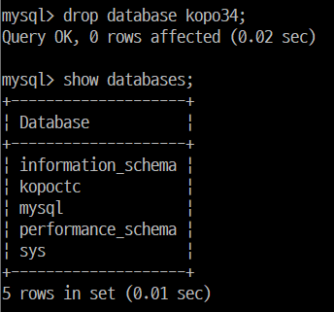

데이터베이스 만들기, 지우기, 보기, 선택
③ 데이터베이스 삭제
④ 데이터베이스 선택
“use kopoctc”를 입력하여 데이터를 선택한다. (앞으로 이 데이터베이스와 처리를 하겠다.)
“drop database kopo34”를 입력하여 kopo34라는 데이터베이스를 삭제하고, “show databases”를 입력하여 kopo34가 삭제된 것을 확인할 수 있다.

Slide 4
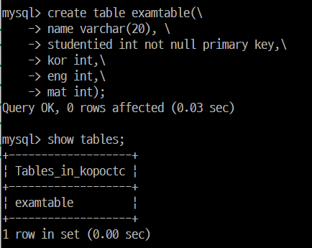

테이블 만들기, 지우기, 보기
② 테이블 만들기
① 테이블 보기
“show tables”를 입력하여 테이블을 볼 수 있다. (현재는 비어있음)
“create table” 명령어를 사용하여 테이블을 만들고,
“show tables”를 입력하여 테이블이 만들어진 것을 확인할 수 있다.

Slide 5
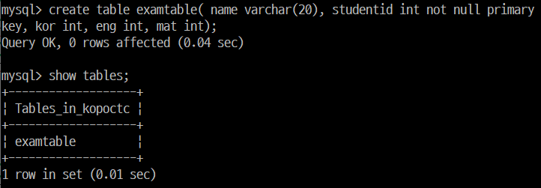
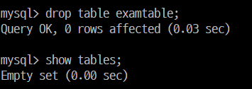
테이블 만들기, 지우기, 보기
④ 테이블 다시 만들기
③ 테이블 지우기(구조까지 삭제)
“drop table” 명령어를 사용하여 테이블을 삭제한다.
“show tables”를 입력하여 테이블이 삭제된 것을 확인할 수 있다.
삭제했던 테이블을 다시 만들고, 제대로 만들어진 것까지 확인한다.

Slide 6
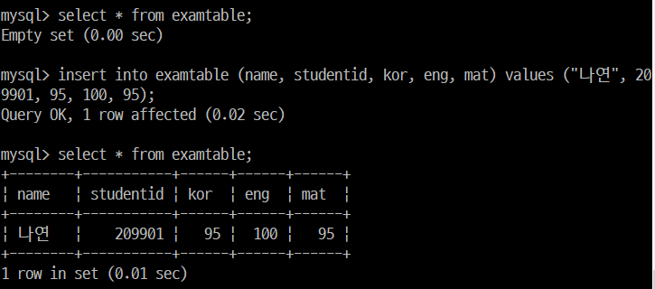
한 테이블에 대하여 자료조회, 자료입력, 자료수정, 자료삭제
① 자료조회, 자료입력
“select * from examtable”을 입력하여 자료를 조회할 수 있다.
“insert into ~” 명령어를 사용하여 자료를 입력할 수 있다.
입력 후 다시 자료 조회하여 데이터가 제대로 입력됐는지 확인한다.

Slide 7
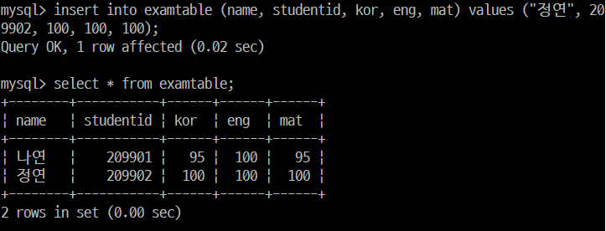
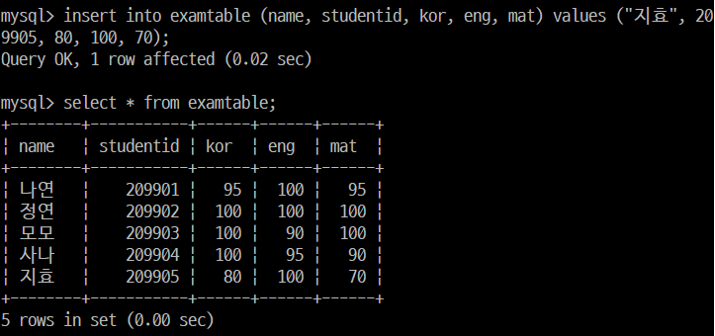
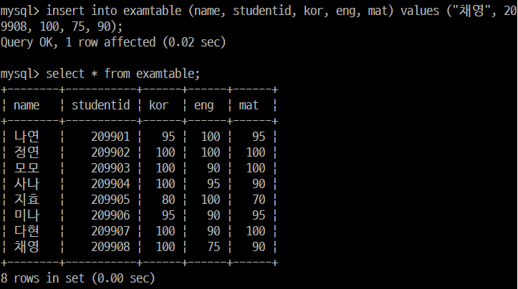
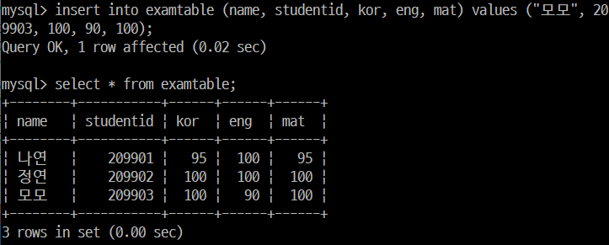

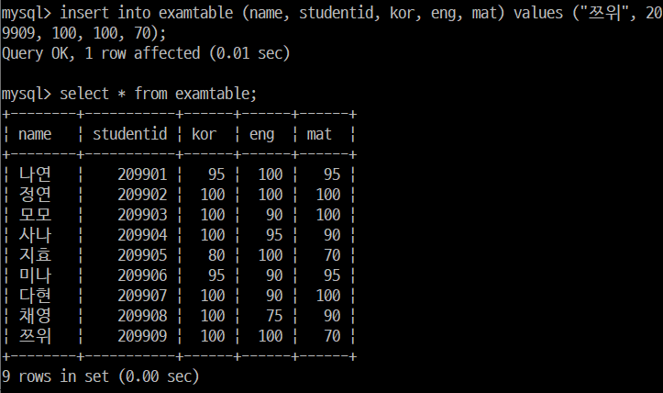
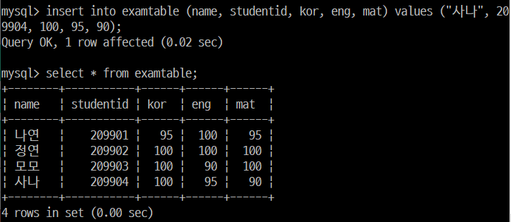
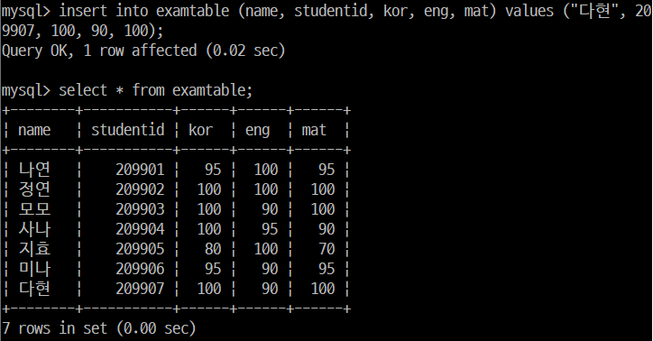
한 테이블에 대하여 자료조회, 자료입력, 자료수정, 자료삭제
정연 ~ 쯔위까지 자료 입력 후 조회

Slide 8

한 테이블에 대하여 자료조회, 자료입력, 자료수정, 자료삭제
② 자료 중복 입력
모모가 이미 존재하는데 중복해서 입력하려고 하면 에러가 발생한다. (studentid 중복)

Slide 9
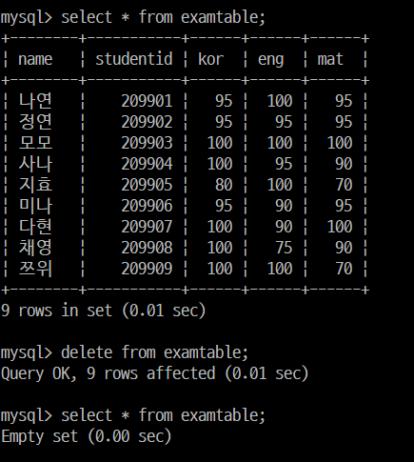
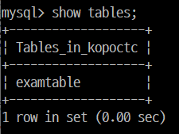
한 테이블에 대하여 자료조회, 자료입력, 자료수정, 자료삭제
③ 자료 삭제(구조는 삭제되지 않음)
delete를 이용한 삭제는 구조는 삭제되지 않으므로
테이블은 여전히 존재한다.
1. “delete from ~ “ 명령어를 사용하여 자료를 삭제할 수 있다.
2. 삭제 후 자료조회를 하면 테이블이 비어있는 것 확인

Slide 10
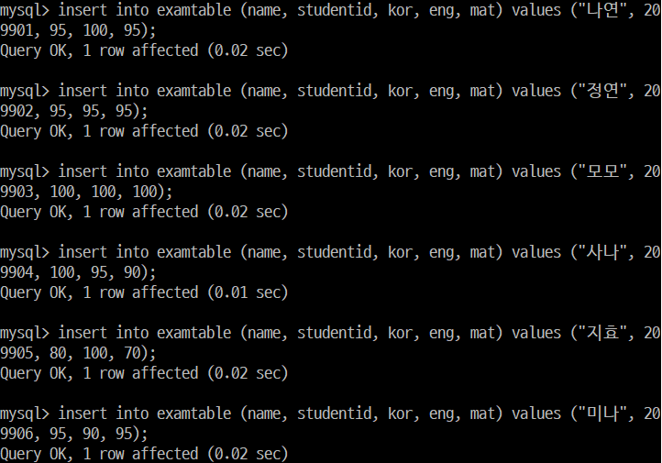
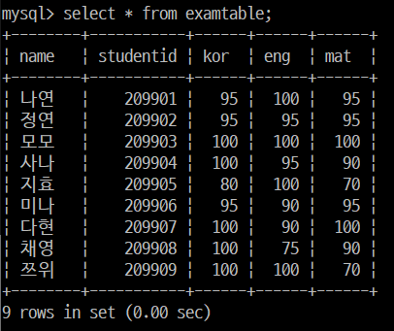
한 테이블에 대하여 자료조회, 자료입력, 자료수정, 자료삭제
나연 ~ 쯔위까지 자료 다시 입력

Slide 11
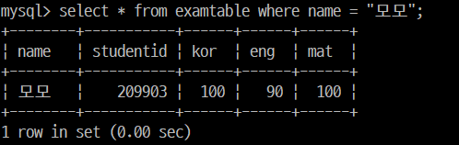
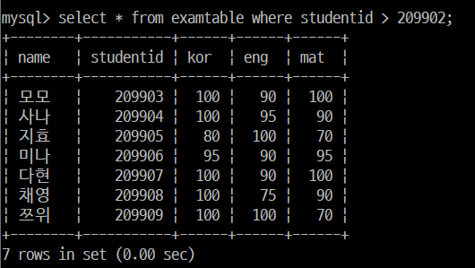
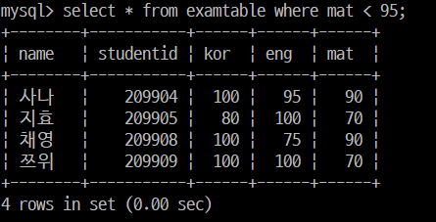
where 조건의 이해(1)
① where name
“select * from examtable where name = “모모””를 입력하면
examtable의 name field의 값이 “모모”인 라인을 출력한다.
② where studentid > 209902
“select * from examtable where studentid > 209902”를 입력하면 examtable의 studentid field의 값이 209902보다 큰 라인을 출력한다.
③ where mat < 95
“select * from examtable where mat < 95”를 입력하면
examtable의 mat field의 값이 95보다 작은 라인을 출력한다.

Slide 12
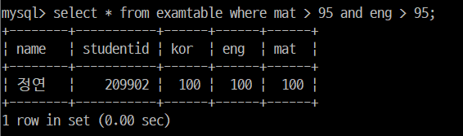
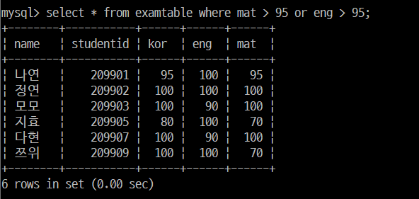
where 조건의 이해(1)
④ where mat > 95 and eng > 95
“select * from examtable where mat > 95 and eng > 95“를 입력하면 examtable의 mat field와 eng field값이 95보다 큰 라인을 출력한다.
⑤ where mat > 95 or eng > 95
“select * from examtable where mat > 95 or eng > 95“를 입력하면 examtable의 mat field 또는 eng field의 값이 95보다 큰 라인을 출력한다.

Slide 13
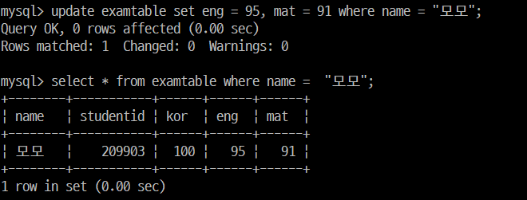
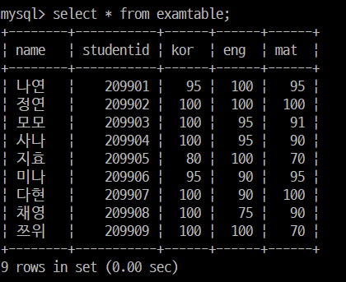
where 조건의 이해(2)
① update (where O)
“update examtable set eng = 95, mat = 91 where name = “모모””를 입력하면
examtable의 name field의 값이 “모모”인 라인의 eng field와 mat field의 값이 각각 95, 91로 수정된다.
자료조회를 해 보면 정상적으로 바뀐 것을 확인할 수 있다.

Slide 14
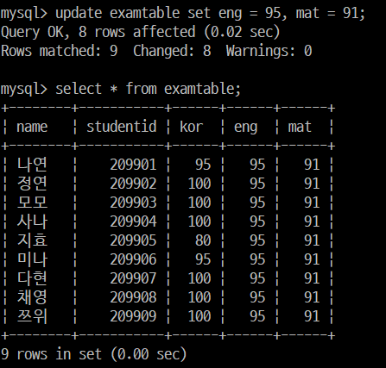
where 조건의 이해(2)
② update (where X)
“update examtable set eng = 95, mat = 91”를 입력하면
examtable의 eng field와 mat field의 모든 값이 95, 91로 바뀐다.

Slide 15
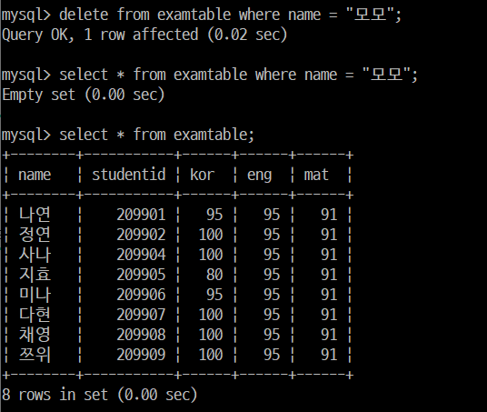
where 조건의 이해(3)
① delete (where O)
1. “delete from examtable where name = “모모””를 입력하면
examtable의 name field의 값이 “모모”인 라인의 자료가 삭제된다.
2. 자료조회를 해 보면 값이 없는 것을 확인할 수 있다.

Slide 16
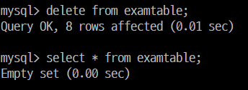
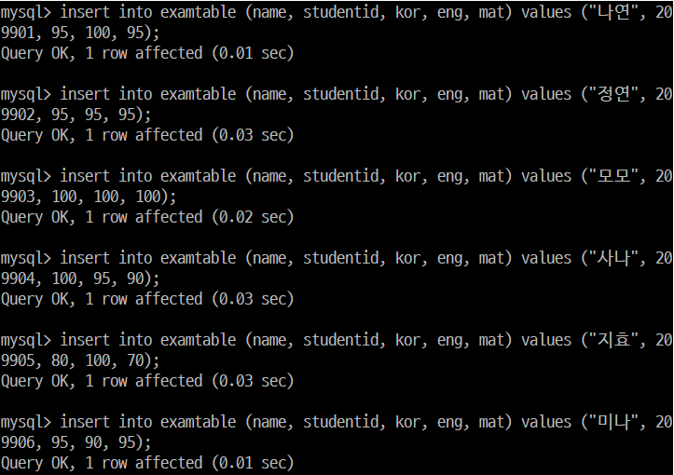
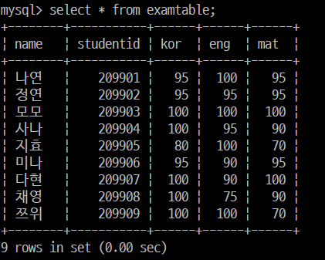
where 조건의 이해(3)
② delete (where X)
1. “delete from examtable”를 입력하면 examtable의 모든 자료가 삭제된다.
2. 자료조회를 해 보면 값이 없는 것을 확인할 수 있다.
자료 재입력

Slide 17
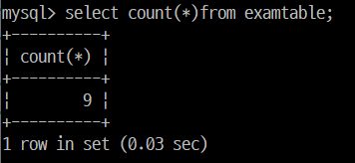
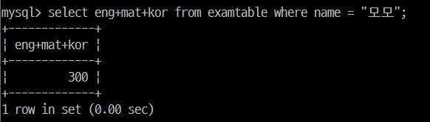
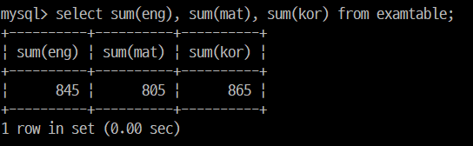
주요 함수의 이해
① count()
count() 함수를 사용하여 행의 개수를 출력할 수 있다.
② + 연산자 (where O)
name field의 값이 “모모”인 라인의 eng,mat,kor field값의 합계를 출력한다.
③ sum()
examtable의 eng, mat, kor field값의 합계를 출력한다.

Slide 18
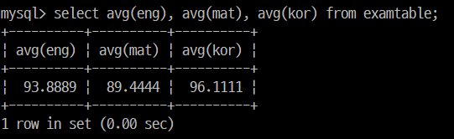
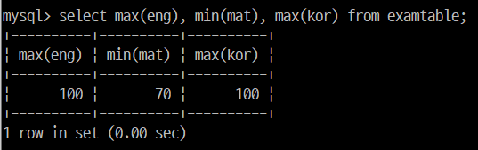
주요 함수의 이해
④ avg()
eng, mat, kor field값의 평균을 출력한다.
⑤ max(), min()
eng, kor field의 최대값과 mat field의 최소값을 출력한다.

Slide 19
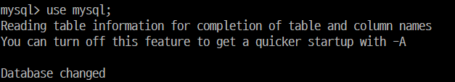
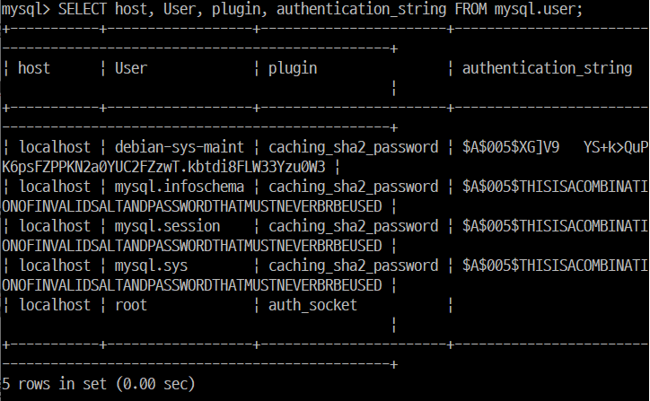
root 패스워드 설정
① use mysql
“use mysql”을 입력하여 mysql 데이터베이스를 선택한다.
(mysql = 주요 정보가 들어있는 데이터베이스)
② mysql의 정의된 사용자 찾기
“SELECT host, User, plugin, authentication_string FROM mysql.user”을 입력해 mysql의 정의된 사용자를 찾아보고, 패스워드가 정의되어 있는지 본다.
(현재는 root 패스워드를 설정하기 전이므로 사용자가 없다.)

Slide 20




root 패스워드 설정
③ 내부 root 사용자 패스워드 설정
ALTER 명령어로 root의 패스워드를 설정한다.
(서버 내부에서만 사용되는 root 사용자이다.)
④ 원격 root 사용자 패스워드 설정
모든 원격 사용자가 root 사용자의 패스워드를 kopo34로 설정한다.
⑤ 원격 root 사용자 패스워드 설정
원격에서 접속하는 root 사용자는 모든 권한(*.* 읽기,쓰기,만들기 등)을 가진다.
⑥ 원격 root 사용자 패스워드 설정
권한 설정한 것을 적용시킨다.

Slide 21
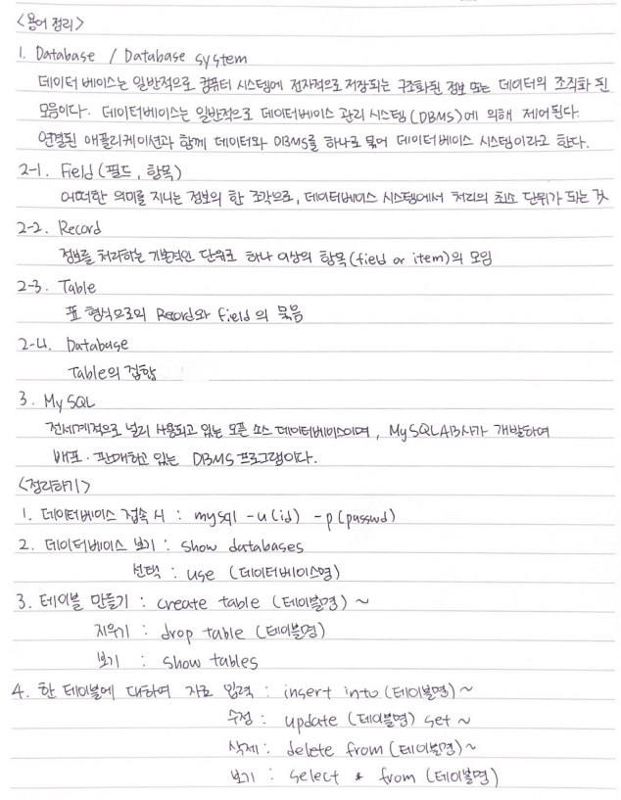
필기

